Slide 1
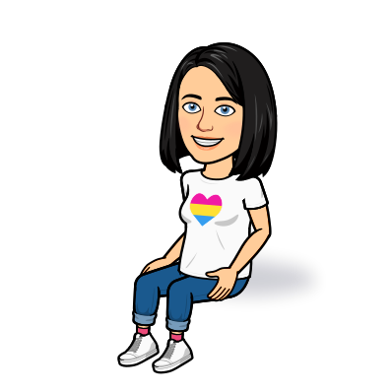
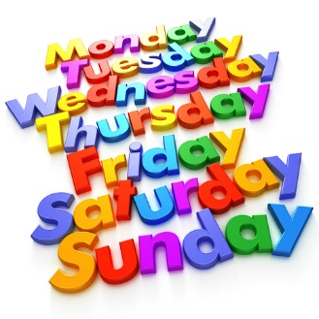

Slide 2
KAKO SE UČIM?
1.naloga: POSLUŠAM in PONOVIM
naloga: POSLUŠAM in POKAŽEM
naloga: POVEM
naloga: PREBEREM
Naloge rešujem po vrsti. Kot mi gre prva naloga že dobro, začnem delati drugo nalogo in tako naprej, dokler ne znam poimenovati vseh dni v tednu.

Slide 3
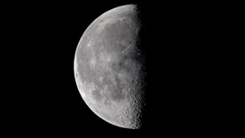
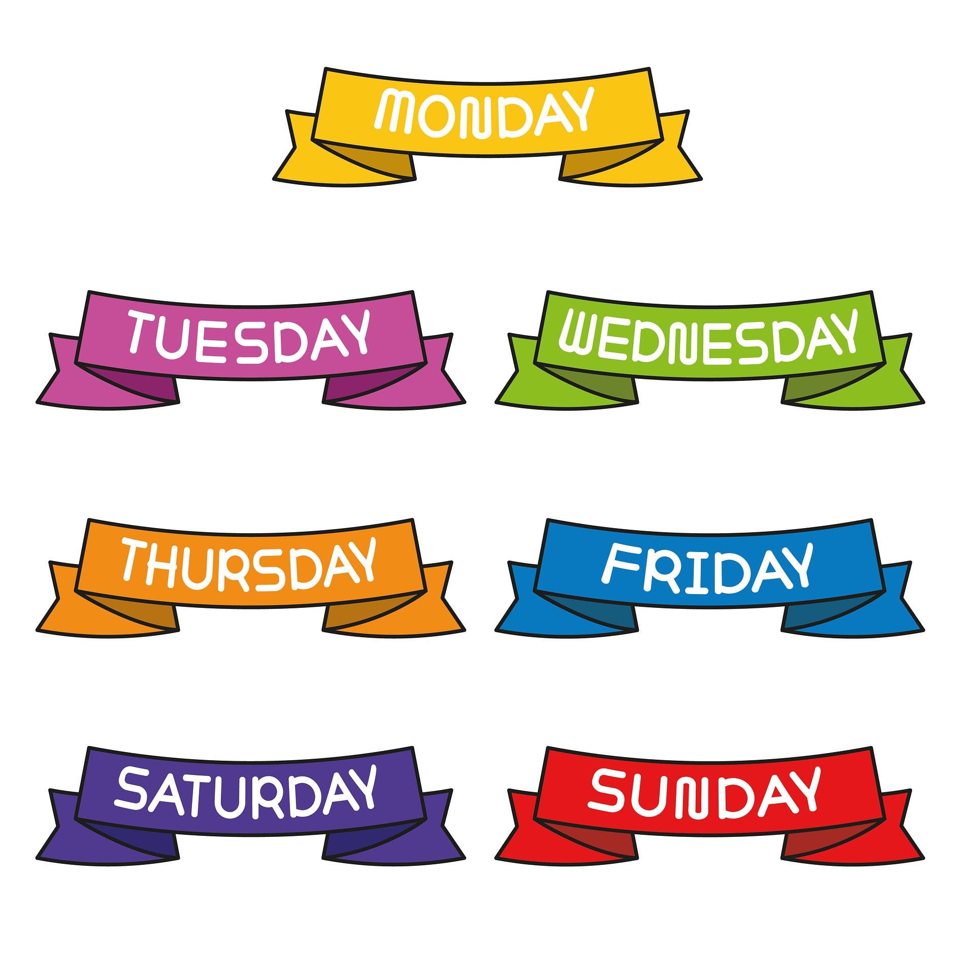

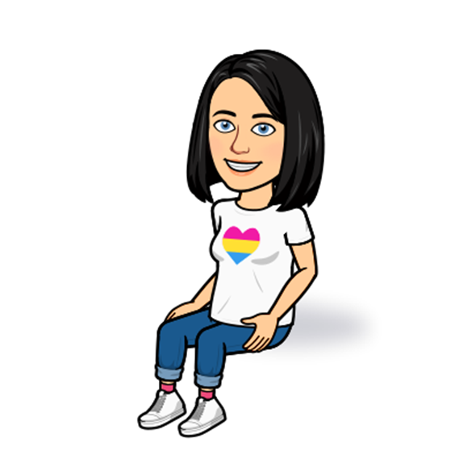





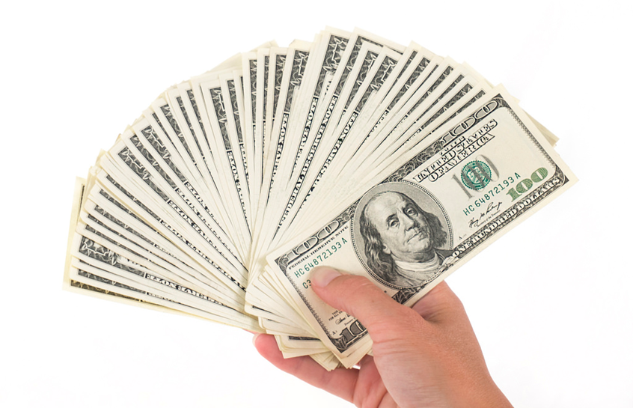




Slide 5

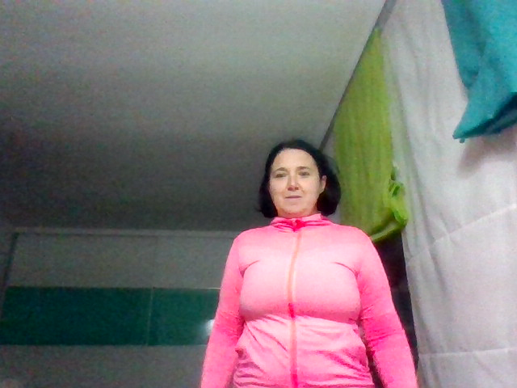

Slide 6


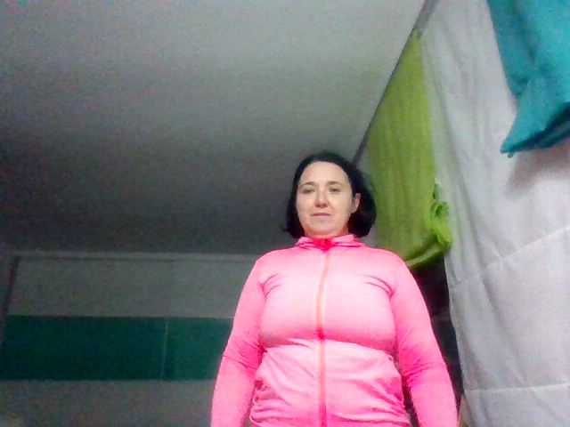

Slide 7

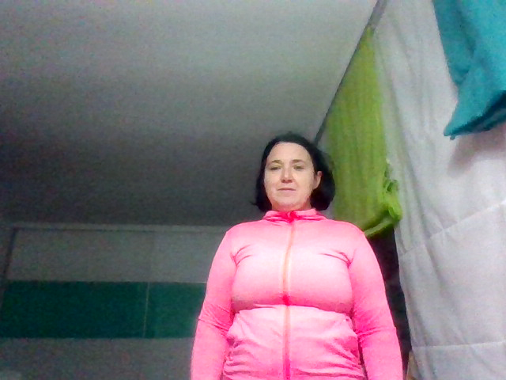

Slide 8


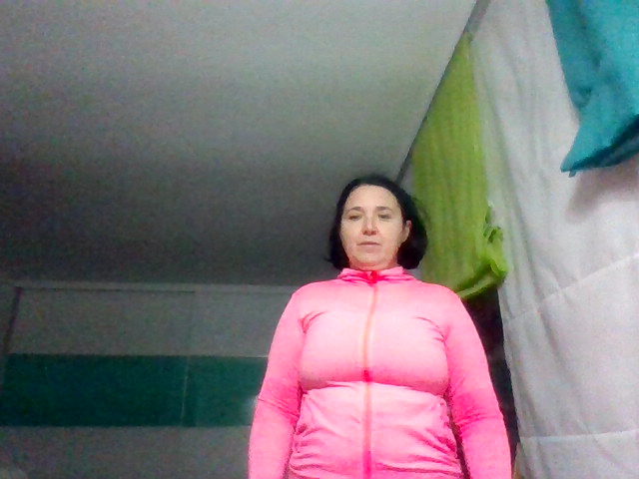

Slide 9

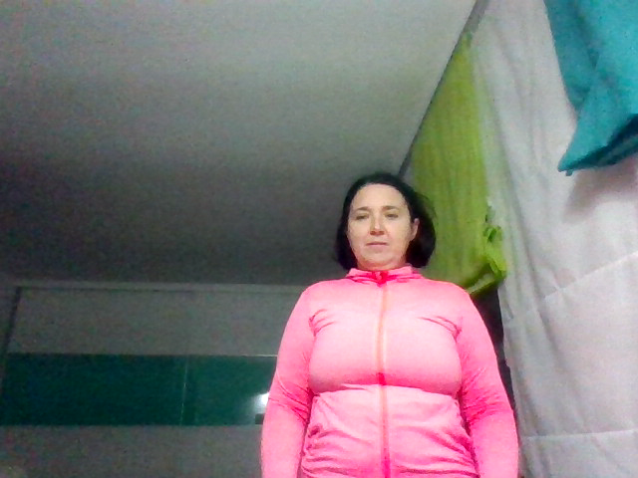

Slide 10

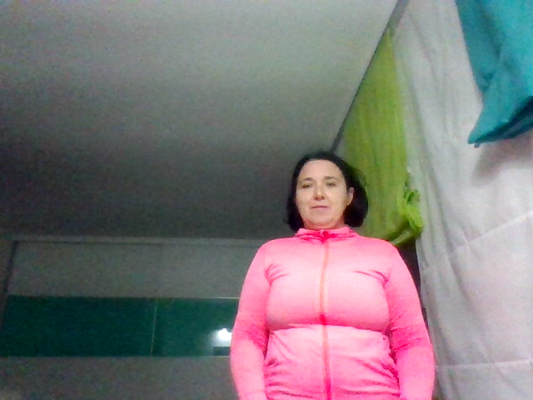

Slide 11




